Slide 1

Jquery

Slide 2
Jquery là gì ?
jQuery là một thư viện kiểu mới của JavaScript, được tạo bởi John Resig vào năm 2006 với một phương châm tuyệt vời: Write less, do more - Viết ít hơn, làm nhiều hơn.
jQuery làm đơn giản hóa việc truyền tải HTML, xử lý sự kiện, tạo hiệu ứng động và tương tác Ajax.

Slide 3
Jquery làm được gì ?
Thao tác DOM − jQuery giúp dễ dàng lựa chọn các phần tử DOM để traverse (duyệt) một cách dễ dàng như sử dụng CSS, và chỉnh sửa nội dung của chúng.
Xử lý sự kiện − jQuery giúp tương tác với người dùng tốt hơn bằng việc xử lý các sự kiện đa dạng mà không làm cho HTML code rối tung lên với các Event Handler.
Hỗ trợ AJAX − jQuery giúp bạn rất nhiều để phát triển một site giàu tính năng và phản hồi tốt bởi sử dụng công nghệ AJAX.
Hiệu ứng − jQuery đi kèm với rất nhiều các hiệu ứng đa dạng và đẹp mắt mà bạn có thể sử dụng trong các Website của mình.
Gọn nhẹ − jQuery là thư viện gọn nhẹ - nó chỉ có kích cỡ khoảng 19KB (gzipped).
Được hỗ trợ hầu hết bởi các trình duyệt hiện đại − jQuery được hỗ trợ hầu hết bởi các trình duyệt hiện đại, và làm việc tốt trên IE 6.0+, FF 2.0+, Safari 3.0+, Chrome và Opera 9.0+

Slide 4
Cách sử dụng jquery vào website
Có hai cách để sử dụng jQuery:
Cài đặt nội bộ − tải jQuery Library trên thiết bị nội bộ của bạn và nhúng nó vào trong HTML code.
Sử dụng từ CDN (CDN Based Version) − nhúng trực tiếp thư viện jQuery vào trong HTML code từ Content Delivery Network (CDN).

Slide 5
Selector trong jquery
Jquery sử dụng cú pháp selector giống như selector của css.
Ví dụ :
$("ul li:first") : Selector này chỉ nhận phần tử <li> đầu tiên của phần tử <ul>.
$(":checked") : Chọn tất cả hộp thoại checked trong Form

Slide 6
sự kiện trong jQuery
CÁc sự kiện được kế thừa hoàn toàn từ javascript.
Cú pháp .
$(‘selector’).eventname(function(){ // code some thing });

Slide 7
Thuộc tính trong jquery
Phuong thuc | Miêu tả
prop/attr( properties ) | Lấy giá trị của một thuộc tính cho phần tử đầu tiên trong tập hợp các phần tử được so khớp hoặc đặt một hoặc nhiều thuộc tính cho mỗi phần tử được kết hợp.
removeAttr( name ) | Gỡ bỏ một thuộc tính từ mỗi phần tử được so khớp.
hasClass( class ) | Trả về true nếu class đã cho là có mặt ở ít nhất một phần tử trong tập hợp các phần tử được so khớp.
removeClass( class ) | Gỡ bỏ tất cả hoặc các class đã cho từ tập hợp các phần tử được so khớp
toggleClass( class ) | Thêm class đã cho nếu nó không có mặt, gỡ bỏ class đã cho nếu nó có mặt
val( ) | Nhận giá trị đầu vào của phần tử đầu tiên được so khớp
addClass(class) | Thêm class mới cho mã html.

Slide 8
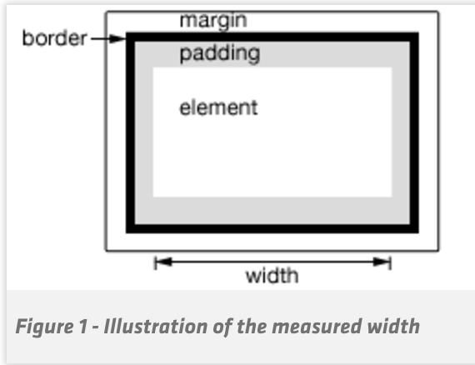
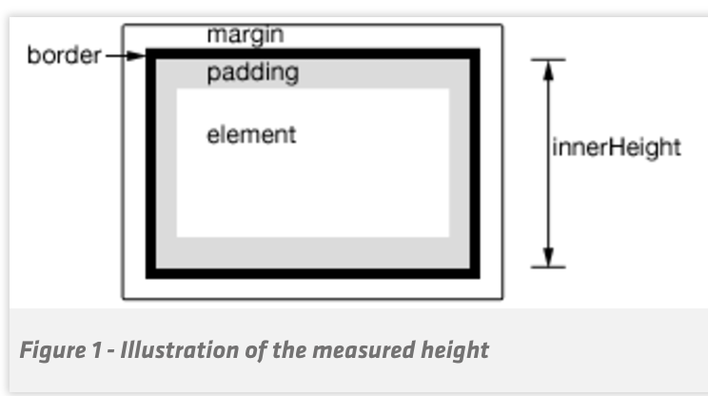
phương thức CSS trong jQuery
Phương thức | Miêu tả
css( properties ) | Thiết lập một đối tượng key/value như là các thuộc tính style tới tất cả các phần tử đã so khớp
height( val ) | Thiết lập chiều cao CSS của mỗi phần tử đã so khớp
width( val ) | Thiết lập độ rộng CSS của mỗi phần tử đã so khớp
innerHeight( ) | Nhận chiều cao bên trong (trừ Border và bao gồm padding) cho phần tử đã so khớp đầu tiên
innerWidth( ) | Nhận độ rộng bên trong (trừ Border và bao gồm padding) cho phần tử đã so khớp đầu tiên.

Slide 9
phương thức DOM trong jQuery
Phương thức | Miêu tả
eq( index ) | Rút gọn tập hợp phần tử được so khớp thành một phần tử đơn
is( selector ) | Kiểm tra sự chọn lọc hiện tại với một Expression và trả về true, nếu ít nhất một phần tử của sự chọn lọc đó phù hợp với selector đã cho
find( selector ) | Tìm kiếm các phần tử con mà so khớp với selector đã cho.
next( [selector] ) | Nhận một tập hợp các phần tử chứa anh (em) kế tiếp duy nhất của mỗi phần tử trong tập hợp phần tử đã cho.
prev( [selector] ) | Nhận một tập hợp các phần tử chứa phần tử anh em ở trước duy nhất của mỗi phần tử trong tập hợp các phần tử đã so khớp.

Slide 10
Thao tác DOM trong jQuery
Phương thức | Miêu tả
empty( ) | Gỡ bỏ tất cả các node con từ tập hợp các phần tử đã so khớp
html( val ) | Thiết lập các nội dung HTML của mỗi phần tử đã so khớp
text( val ) | Thiết lập các nội dung text của tất cả phần tử đã so khớp
text( ) | Nhận các nội dung text đã tổ hợp của tất cả phần tử đã so khớp
html( ) | Nhận các nội dung HTML (HTML bên trong) của phần tử đã so khớp đầu tiên

Slide 11
Hiệu ứng trong jQuery
Phương thức | Miêu tả
fadeIn( speed, [callback] ) | Fade in tất cả các phần tử đã so khớp bởi việc điều chỉnh opacity (độ chắn sáng) và kích hoạt một callback tùy ý sau khi hoàn thành.
fadeOut( speed, [callback] ) | Fade out tất cả phần tử đã so khớp bởi điều chỉnh opacity về 0, sau đó thiết lập hiển thị về "none" và kích hoạt một callback tùy ý sau khi hoàn thành
hide( speed, [callback] ) | Ẩn tất cả phần tử đã so khớp bởi sử dụng một hiệu ứng đẹp và kích hoạt một callback tùy ý sau khi hoàn thành
show( speed, [callback] ) | Hiển thị tất cả phần tử đã so khớp bởi sử dụng một hiệu ứng đẹp và kích hoạt một callback tùy ý sau khi hoàn thành
slideDown( speed, [callback] ) | Bộc lộ tất cả phần tử đã so khớp bởi điều chỉnh chiều cao của chúng và kích hoạt một callback tùy ý sau khi hoàn thành
slideUp( speed, [callback] ) | Ẩn tất cả phần tử đã so khớp bởi điều chỉnh chiều cao của chúng và kích hoạt một callback tùy ý sau khi hoàn thành.
toggle( speed, [callback] ) | Toggle sự hiển thị mỗi phần tử trong tập hợp các phần tử đã so khớp bởi sử dụng một hiệu ứng đẹp và kích hoạt một callback tùy ý sau khi hoàn thành
slideToggle( speed, [callback] ) | Toggle sự nhìn thấy của tất cả phần tử đã so khớp bởi điều chỉnh chiều cao và kích hoạt một callback tùy ý sau khi hoàn thành

